Slide 1
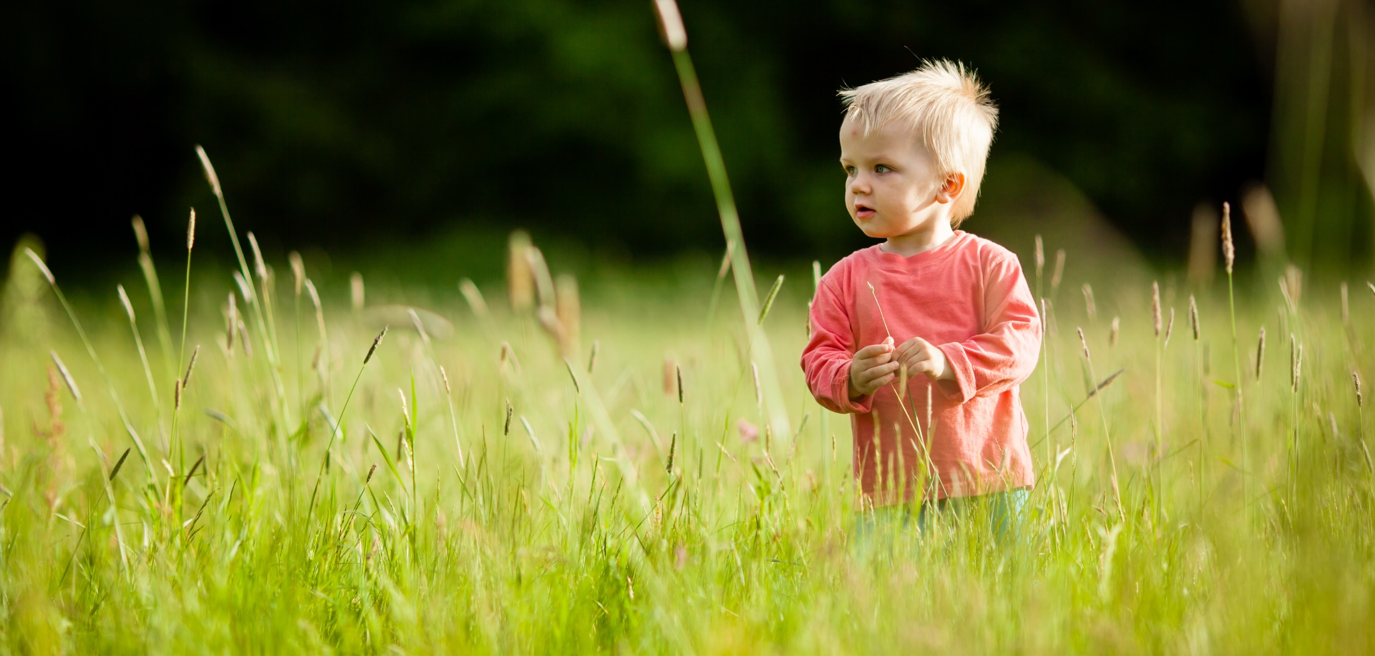
Příroda není místo, které bychom měli navštívit, je to domov. – Gary Snyder
KONTAKT DĚTÍ S PŘÍRODOU – PŘÍNOSY, REALITA A VÝZVY
Petr Daniš

Slide 2
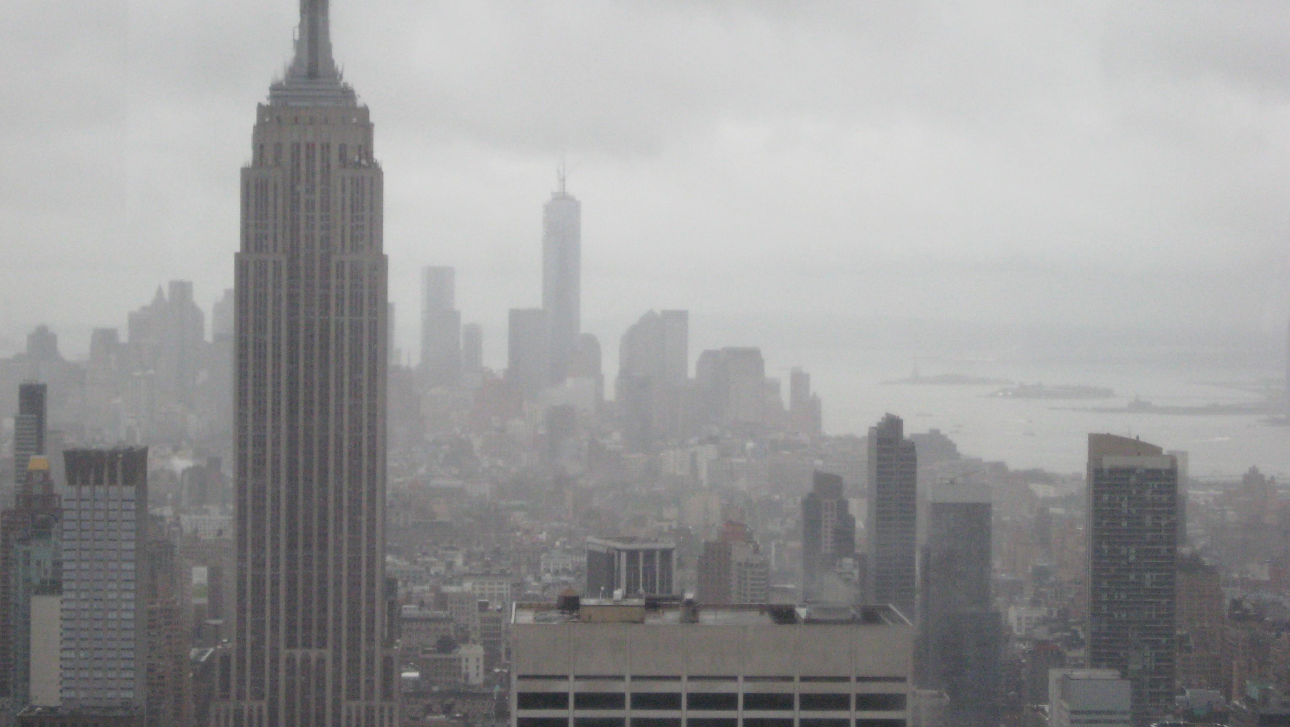
Nejdříve utváříme my naše obydlí; potom utváří ona nás. – Winston Churchill
MÁME PROBLÉM
Obezita a nadváha
Poruchy pozornosti (ADHD)
Deprese
Porucha osobnosti z nedostatku přírody
(Nature-Deficit Disorder)

Slide 3
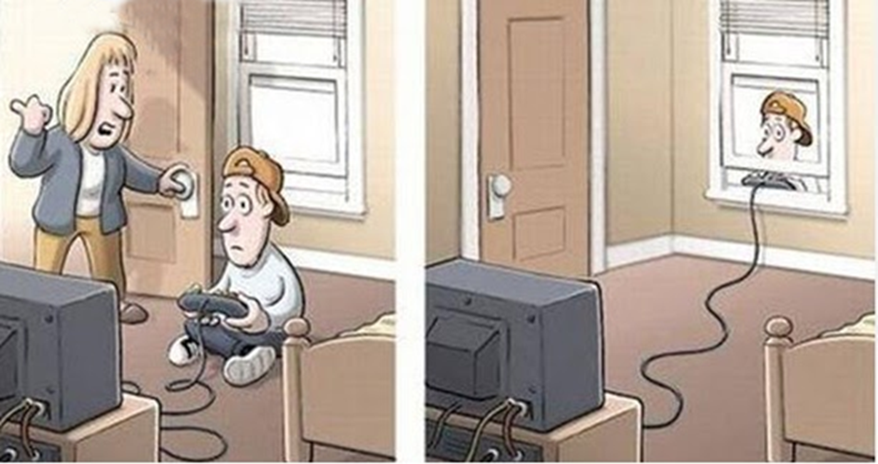
V určitém bodu naší historie primátů měly děti hodně společníků, se kterými si svobodně a do sytosti hrály v přírodní prostředí. Ten čas je pryč. – Jaak Panksepp
MÁME PROBLÉM
Jdi si hrát ven!

Slide 4
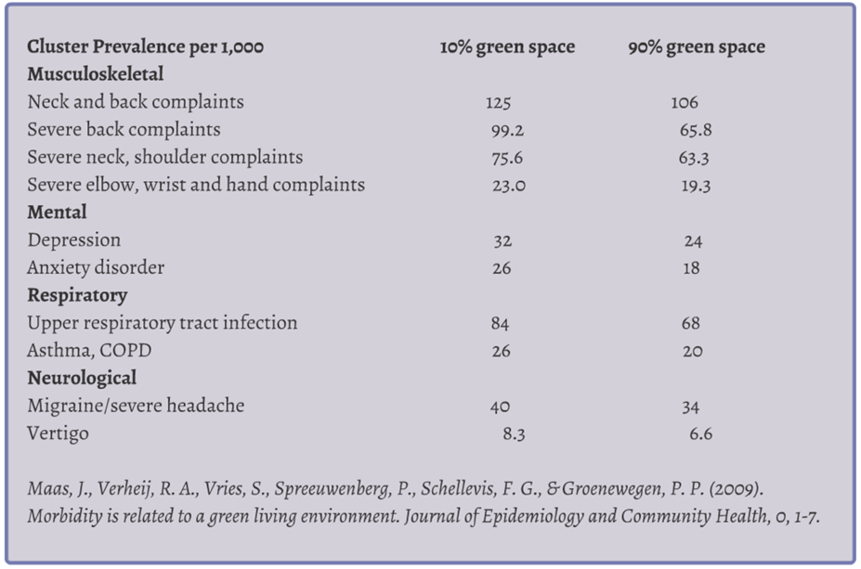
PŘÍRODA A FYZICKÉ ZDRAVÍ
↘ nadváha a obezita
↗ hrubá motorika
↘ nemoci
↗ délka života
↗ fungování imunitního systému
výhled do zeleně léčí

Slide 5
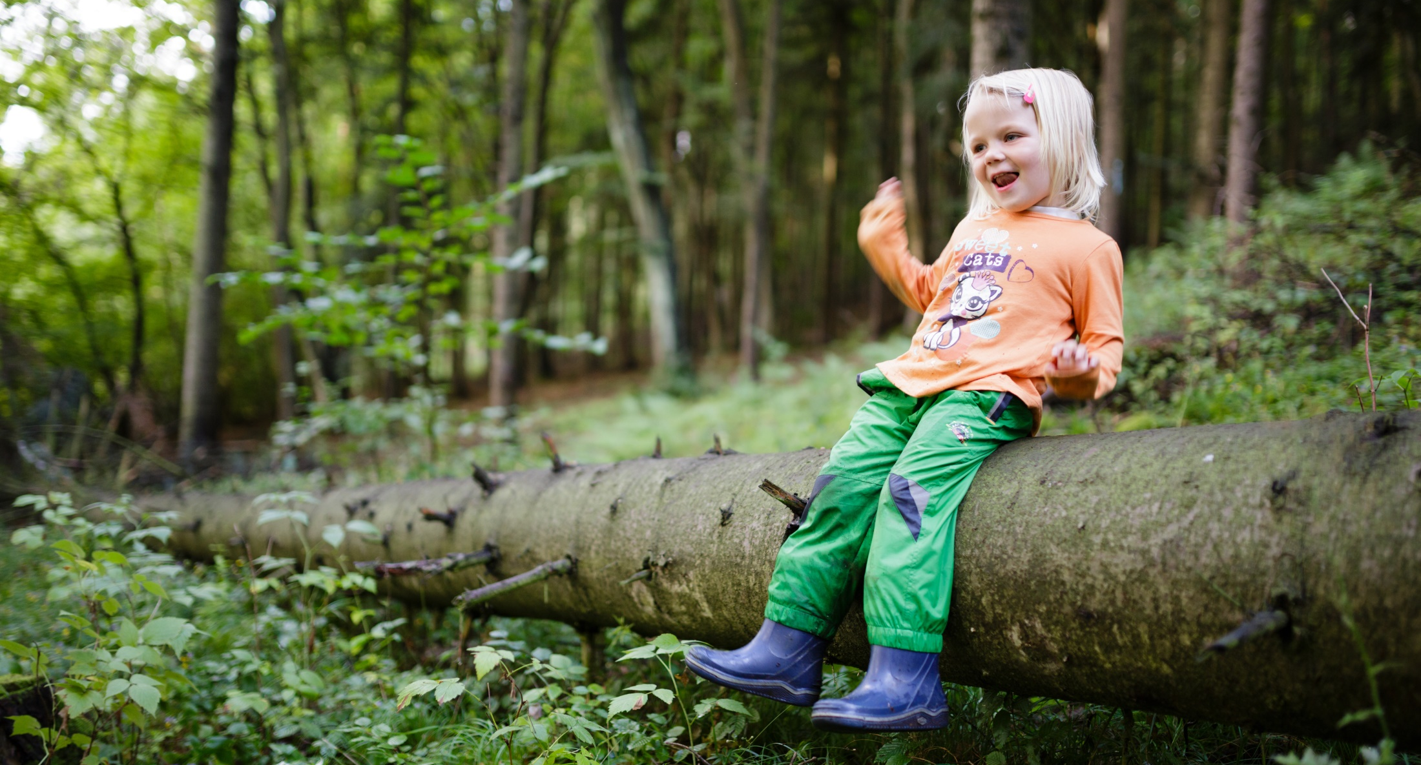
Zelenina, kterou jíme, nám dává zásadní látky pro naši výživu. Podobně to funguje se zelení, na kterou se díváme a ve které jsme. - Frances E. Kuo
PŘÍRODA A FYZICKÉ ZDRAVÍ
↘ nadváha a obezita
↗ hrubá motorika
↘ nemoci
↗ délka života
↗ fungování imunitního systému
výhled do zeleně léčí

Slide 6
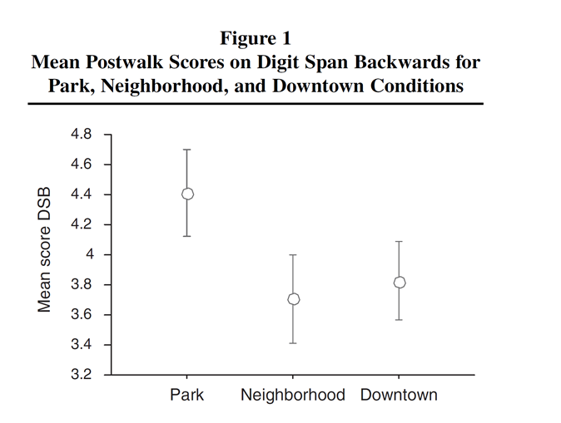
Faber Taylor, A., & Kuo, F. E. (2008). Children with attention deficits concentrate better after walk in the park. Journal of Attention Disorders OnlineFirst. 12(5), 402-409, March 2009.
PŘÍRODA A PSYCHICKÉ ZDRAVÍ

Slide 7
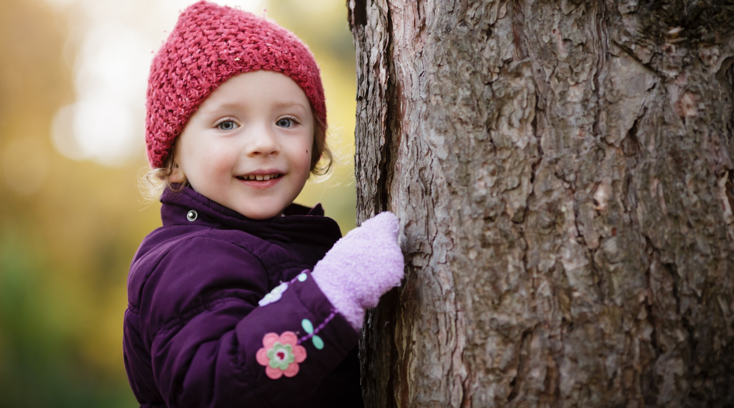
Příroda je nejlepší antidepresivum. - Dianne Thomas
PŘÍRODA A PSYCHICKÉ ZDRAVÍ
↘ stres, úzkosti, deprese
↗ soustředění
↘ poruchy pozornosti
↗ sebeúcta a spokojenost
↗ nálada
zrod „ekoterapie“

Slide 8
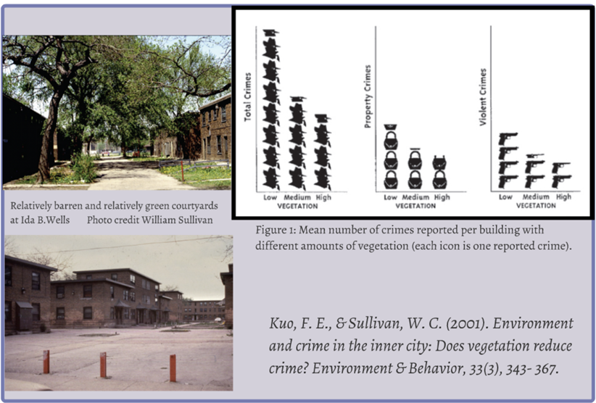
PŘÍRODA A SOCIÁLNÍ ZDRAVÍ

Slide 9
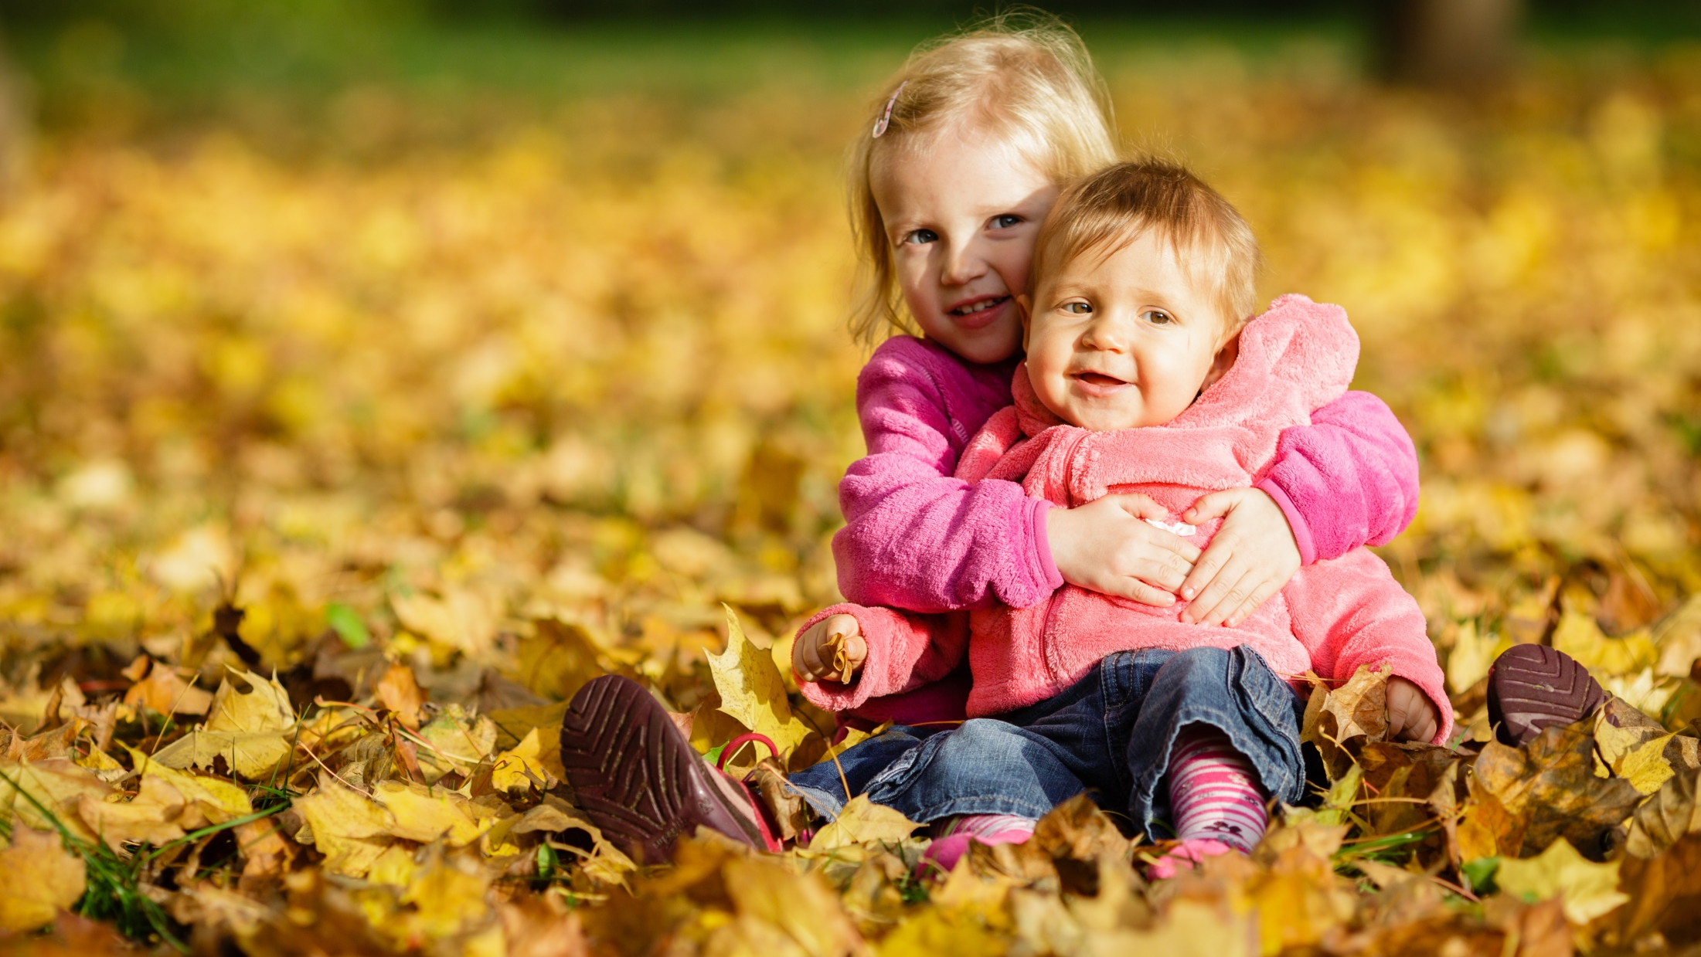
Poškozené prostředí k životu bude vytvářet poškozené lidi. - Thomas Berry
PŘÍRODA A SOCIÁLNÍ ZDRAVÍ
↘ agresivita a násilí
↘ trestné činy
↗ společenský život, sousedské vztahy
↗ hra dětí venku
↗ kreativní hra
zelený altruismus

Slide 10
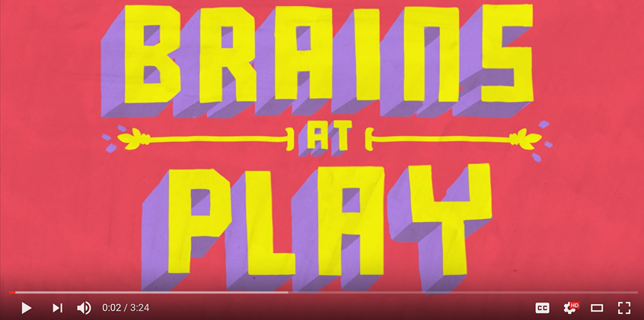
Jaak Panksepp https://www.youtube.com/watch?v=4Z_hMYGAQ6k
SVOBODNÁ HRA

Slide 11
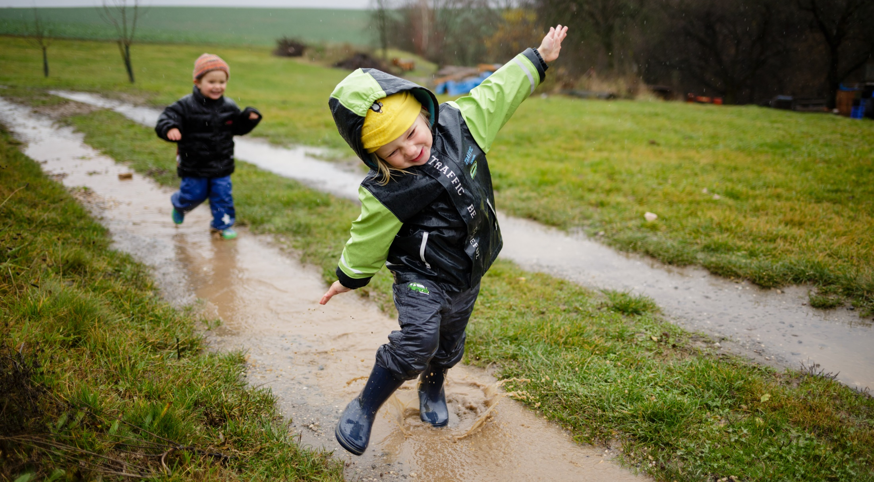
Potřeba svobodně si hrát je základní, biologická potřeba. - Peter Gray
SVOBODNÁ HRA
vrozená potřeba mnoha zvířat a lidí
↗ vnitřní fungování mozku
↗ kognitivní, emoční a sociální rozvoj
význam nestrukturovaných činností

Slide 12
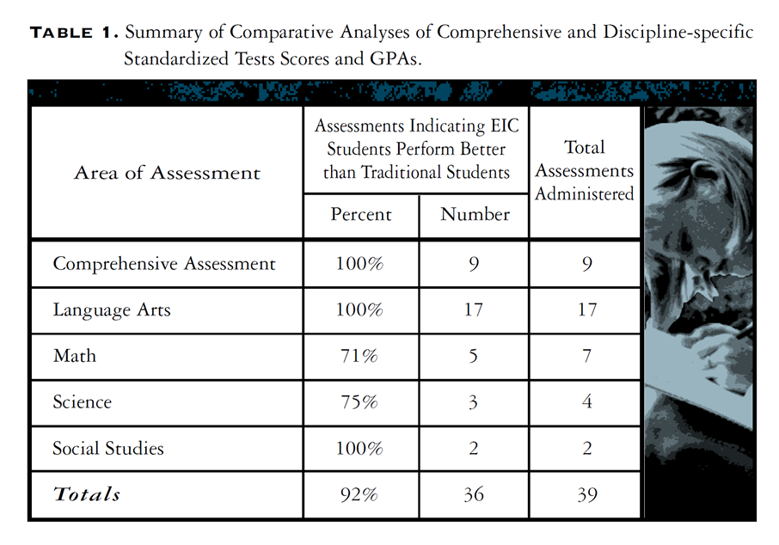
Lieberman, G. A., & Hoody, L. L. (1998). Closing the achievement gap: Using the environment as an integrating context for learning. San Diego, CA: State Education and Environment Roundtable.
PŘÍRODA A UČENÍ
Když jsem učil děti matematické dovednosti, např. měření, ve třídě, hned to zapomněly a nedokázaly to použít. Když jsem žákům dal šanci používat tyto dovednosti na naší přírodní stezce, nejenže se to učili snadněji, ale také si to zapamatovali a dokázali to aplikovat déle.
- Kim Flynn, učitel matematiky, Jackson County Middle School, Kentucky

Slide 13
Jaký je vztah mezi Školou a Matkou přírodou? Rozvádějí se, anebo jsou připraveny pracovat na svém dlouhodobém vztahu? - David Sobel
PŘÍRODA A UČENÍ
↗ soustředění, paměť
↗ vzdělávací výsledky napříč předměty
↘ kázeňské problémy
↗ zájem žáků o učení
výuka venku jako součást vzdělávání

Slide 14
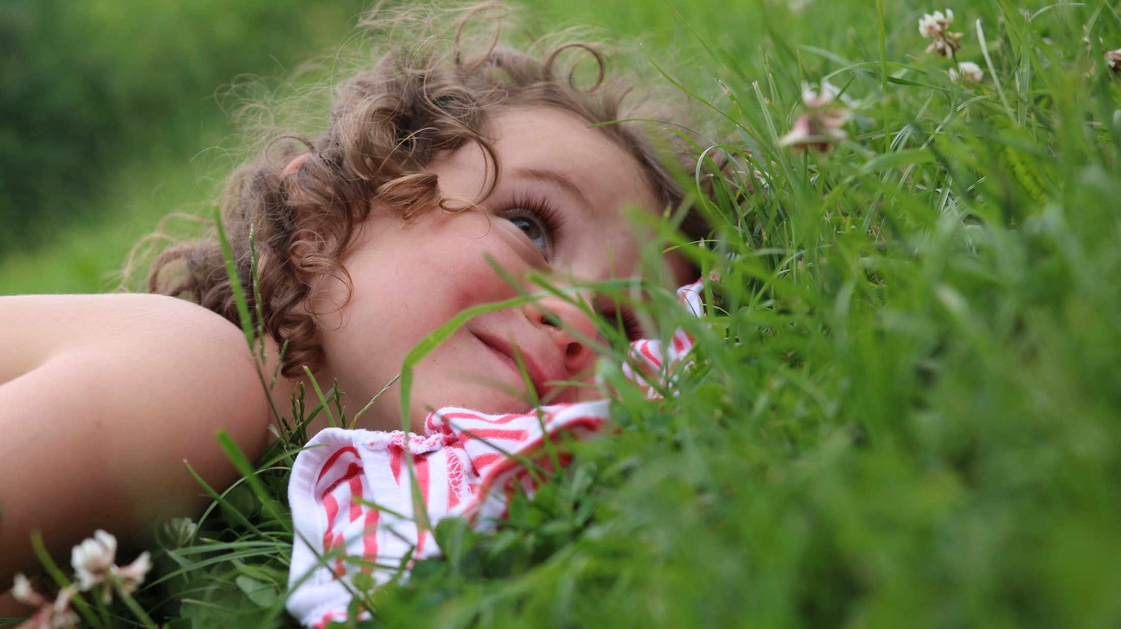
Co znamená vyhynutí kondora pro dítě, které nikdy nevidělo vránu? - Robert Michael Pyle
PŘÍRODA A VZTAH K PŘÍRODĚ
↗ přátelské postoje k přírodě
↗ odpovědné chování k ŽP

Slide 15
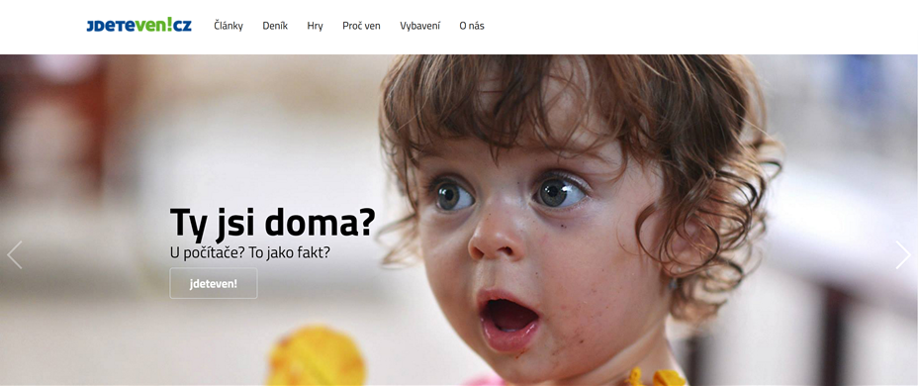
Kampaně vyzívající k návratu dětí do přírody: National Wildlife Federation, National Trust, Royal Society for the Protection of Birds, Wildlife Trust… TEREZA, vzdělávací centrum - www.jdeteven.cz
PŘÍRODA A VZTAH K PŘÍRODĚ

Slide 16
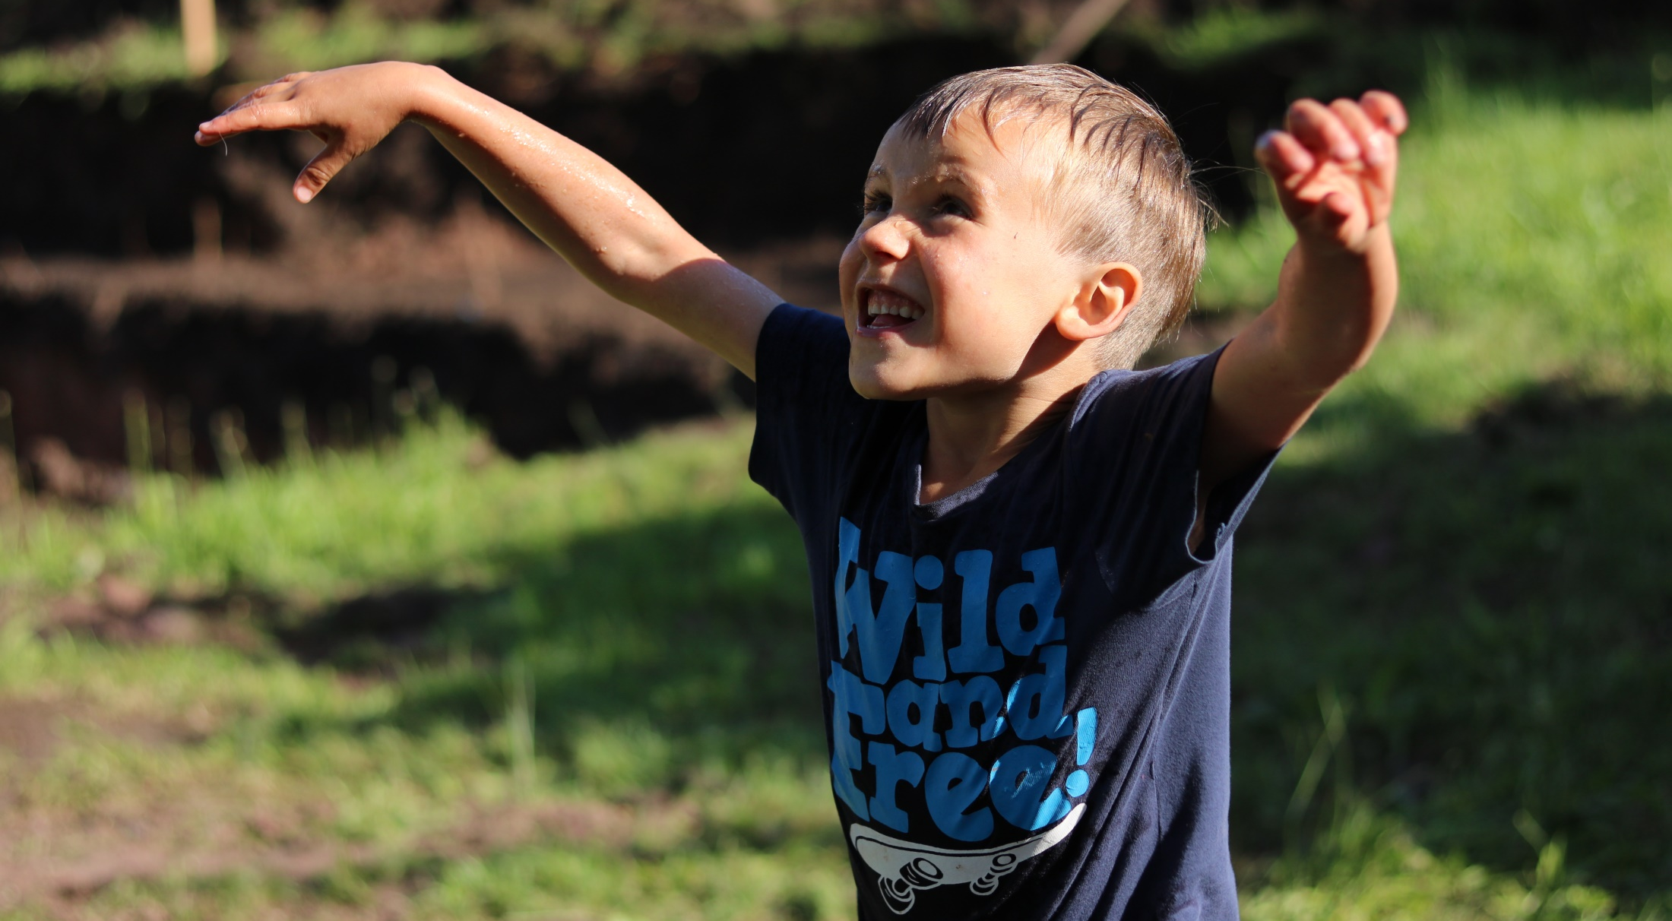
Ještě se toho potřebujeme hodně dozvědět. Ale víme dost na to, abychom mohli jednat. - Howard Frumkin
CO MŮŽEME UDĚLAT

Slide 17
Pro každého: Vraťme přírodu do našich vlastních životů. Šiřme zprávu, že děti přírodu potřebují pro svůj plný rozvoj. Pro rodiče: Dopřejme svým dětem alespoň hodinu venku denně. Užívejme si rodinný čas venku.
10 DOPORUČENÍ, JAK ZVÝŠIT KONTAKT DĚTÍ S PŘÍRODOU
1
2
3
4

Slide 18
Pro učitele a ředitele škol: Přenesme zeleň do školy a školu do zeleně. Umožněme dětem trávit přestávky venku. Využívejme prostředí v okolí školy jako přirozené laboratoře k učení. Pro další aktéry ve vzdělávání: Zmapujme bariéry, které školám brání více se učit venku. Zaveďme systémová opatření, která usnadní odpočinek a výuku dětí v zeleni. Dejme učitelům podporu, aby mohli realizovat kvalitní výuku v přírodě.
10 DOPORUČENÍ, JAK ZVÝŠIT KONTAKT DĚTÍ S PŘÍRODOU
5
6
7
8
9
10

Slide 19
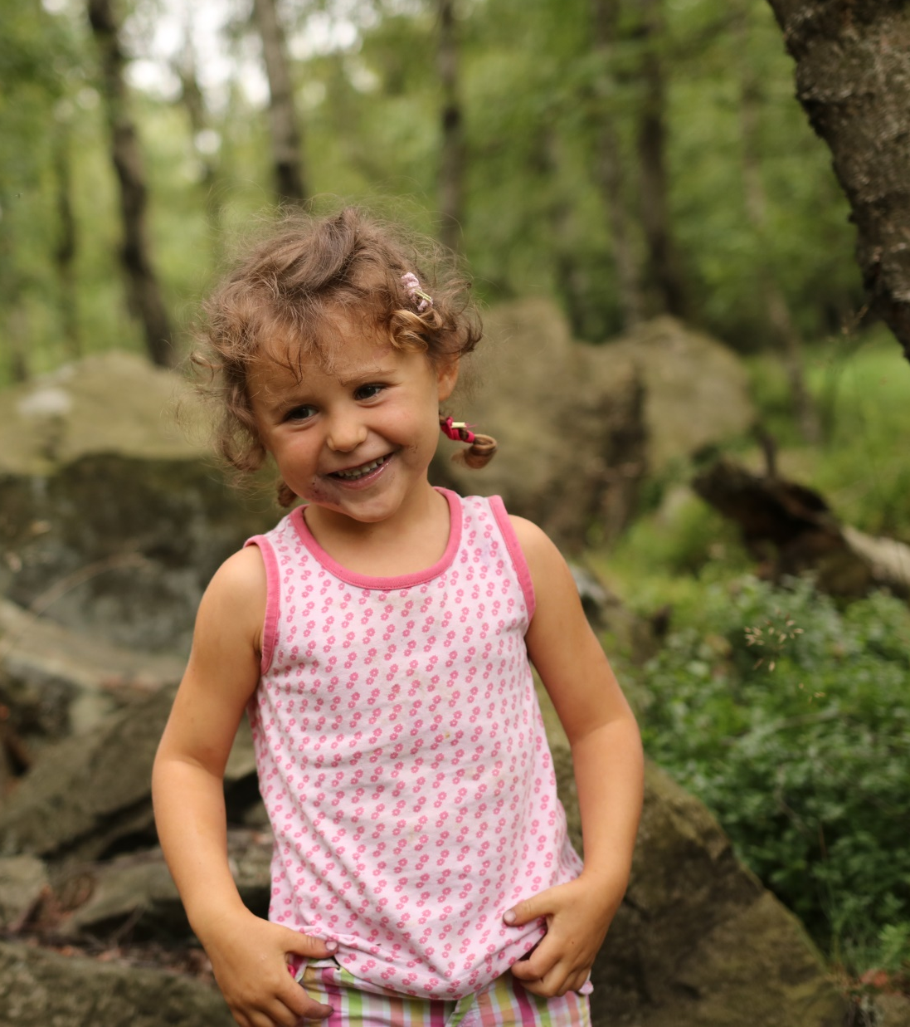
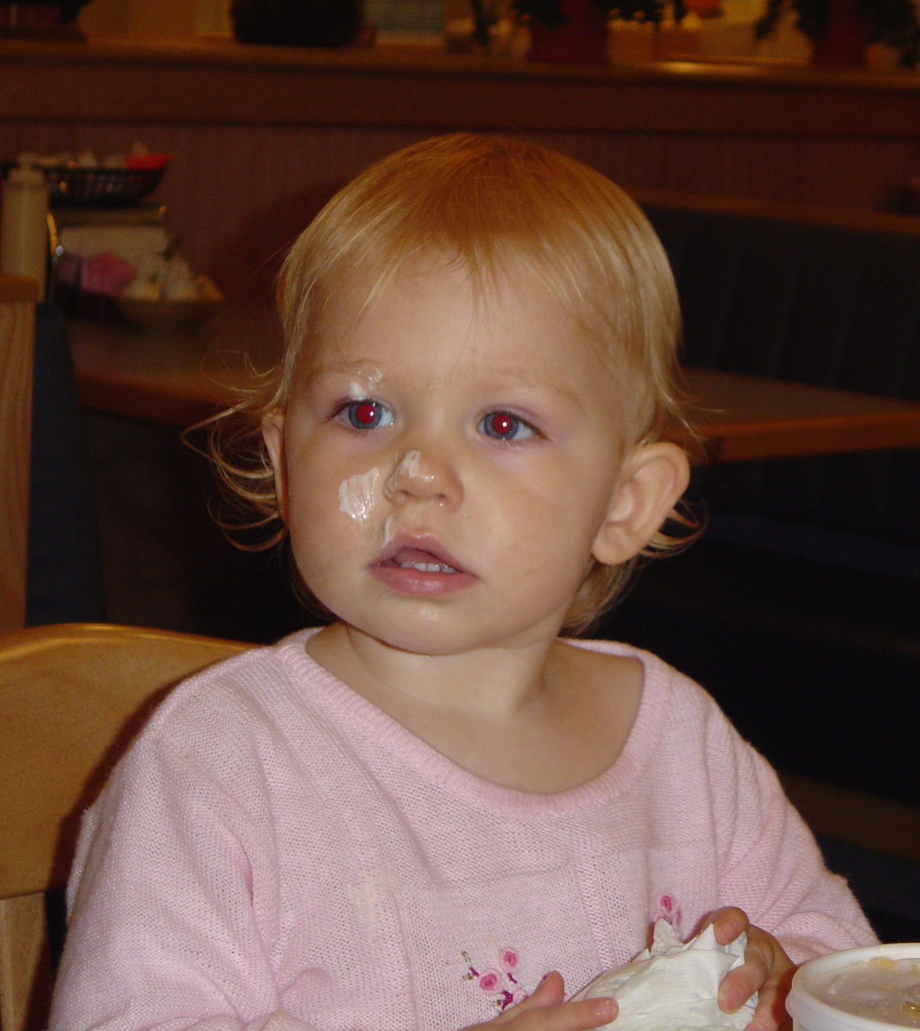
Jako společnost potřebujeme dát přírodu zpátky našim dětem a nám samým. - Richard Louv
CO MŮŽEME UDĚLAT

Slide 20
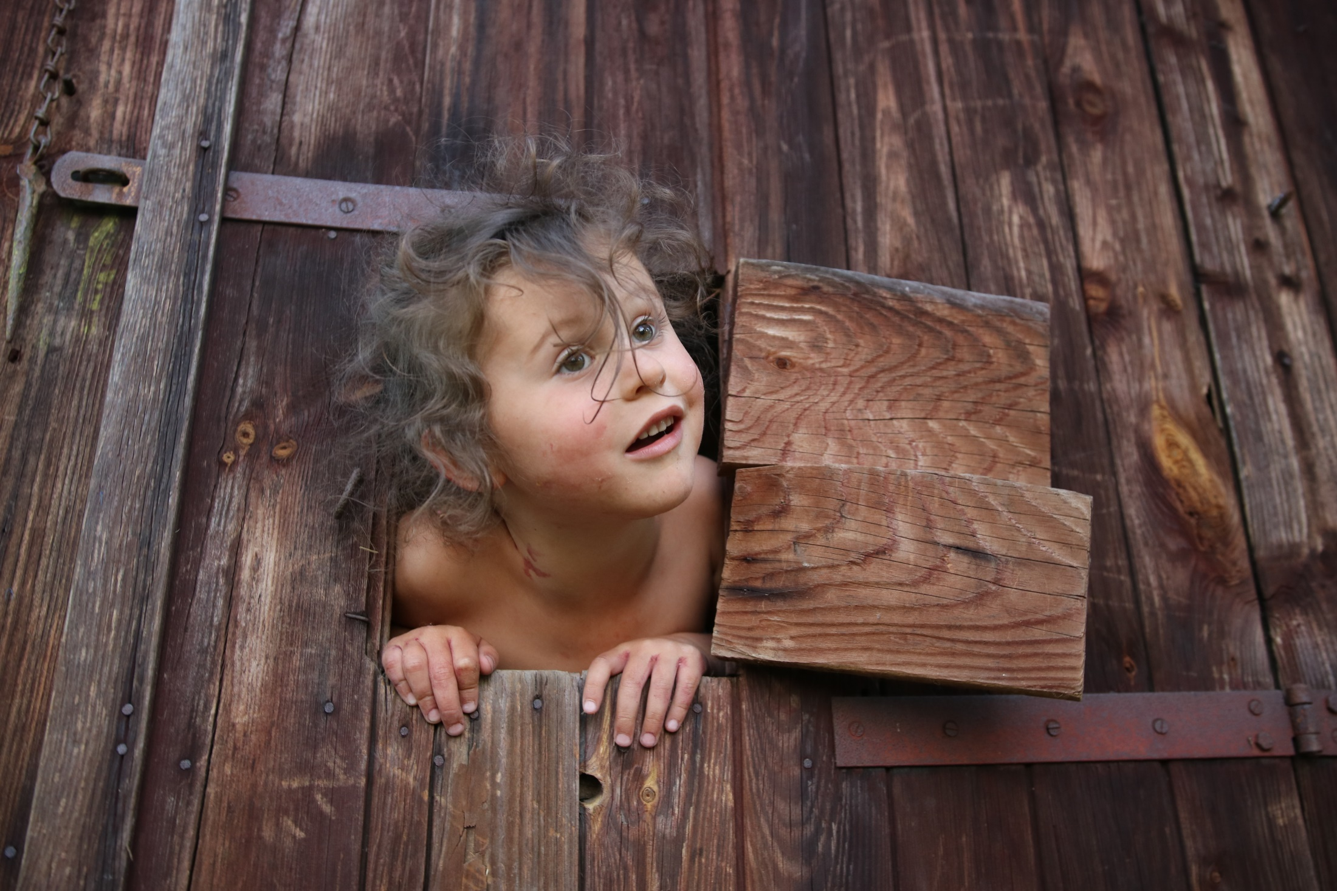
KONTAKTY
petr.danis@terezanet.cz
www.terezanet.cz
Kniha Děti venku v přírodě
www.jdeteven.cz/cz/publikace-ke-stazeni
Ven s dětmi pro rodiče:
www.jdeteven.cz
Ven s žáky pro učitele ZŠ:
www.lesveskole.cz

